Slide 1

生命的厚度由服務開始
分享者：徐鳳美
分享日期：107/3/21

Slide 2
我們都曾想擁有什麼
或是會什麼，來證明
我們的價值。

Slide 3
終究能證明我們價值的
是我們曾經所給出的，
或是我們曾改變的。

Slide 4
人...
要往上走追求卓越，生命才得以改善。
要往下服務，才能看見靈魂深處價值。
這上下的來回，是生命最可貴的厚度。

Slide 5
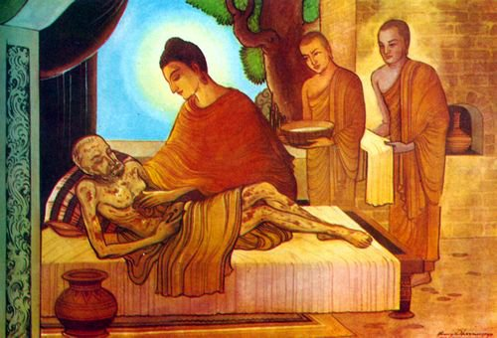
佛陀為信眾清理膿瘡，為其減輕痛苦!
是一種慈悲為懷的服務精神。

Slide 6
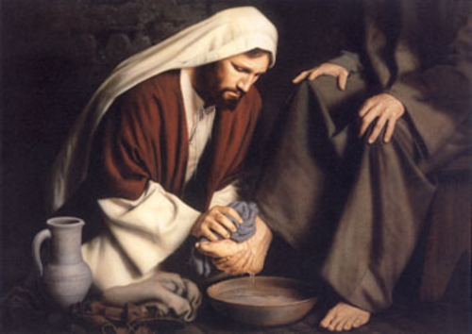
耶穌替門徒洗腳，讓其感覺尊榮喜悅，是一種平等有愛的服務精神。

Slide 7

真正的貧窮不是沒有錢，
而是沒有能力去付出！

Slide 8
生命的厚度
不在歲月的累積，
而是服務意願的高低！

Slide 9
「服務」是什麼？

Slide 10
服務就是一種
「利他大於利己」的精神！

Slide 11
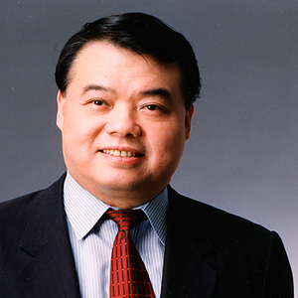
服務的財富《一》
服務就是機會，
快樂就是回饋！

Slide 12

服務的財富《二》
真心服務他人，就是成就自己！

Slide 13
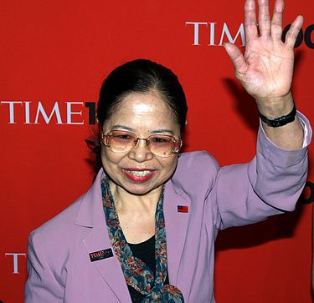
服務的財富《三》
踩住服務利基點，
點燃生命的熱能！

Slide 14

服務的財富《四》
服務所付出的，都將回到我們身上！

Slide 15
人最終評比的，
不是財富的高低，
也不是外貌的美醜，
而是福份的多寡！

Slide 16
我為什麼要來？
我想要什麼？
我打算留下什麼？

Slide 17


Slide 18

感謝您的聆聽！
願生命從服務中越見美好！

